Slide 1
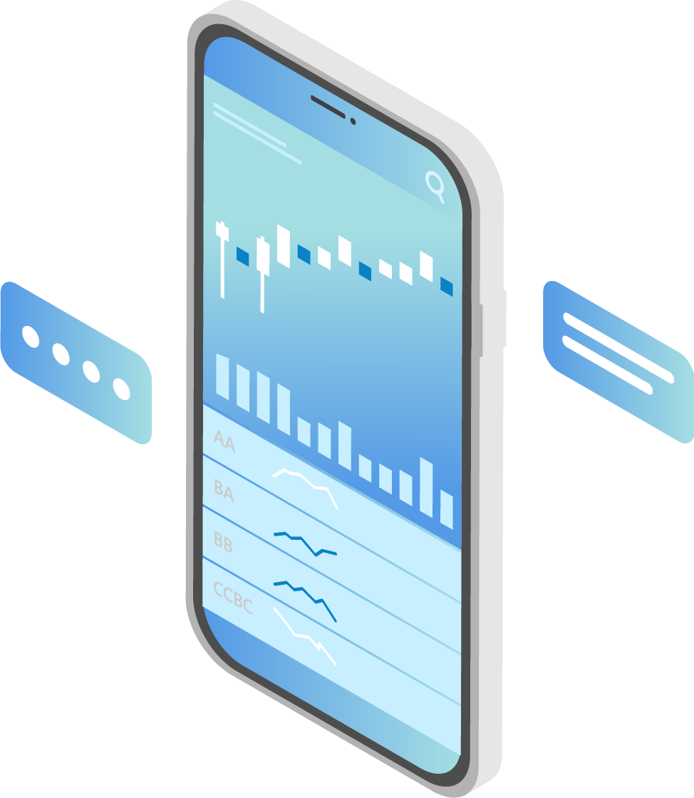

App de Finanzas
Personales y Pymes
Capstone – Sección 003D
Cristopher Arredondo – Ángel Cea

Slide 2
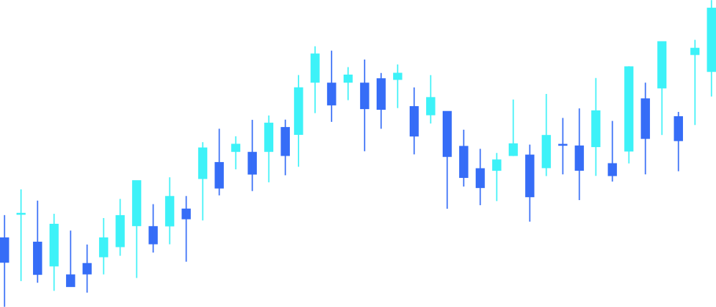
Problema
La gestión financiera de personas y pymes suele apoyarse en múltiples fuentes: cartolas bancarias, Excel, anotaciones manuales o plataformas fragmentadas.
Esto provoca:
Falta de una visión consolidada de ingresos, gastos y deudas.
Errores manuales y registros incompletos.
Dificultad para organizar gastos compartidos.
Información poco confiable para la toma de decisiones.
App de Finanzas
Personales y Pymes
page 002

Slide 3

Solución
Proponemos una aplicación móvil que centraliza el registro y control financiero en un solo lugar.
Características principales de la solución:
Registro manual de ingresos, gastos, deudas e inversiones.
Clasificación flexible con categorías personalizadas.
Visualización en un panel unificado con saldos y totales.
Gestión de gastos y deudas compartidas.
Exportación de datos a CSV/JSON para respaldo externo.
App de Finanzas
Personales y Pymes
page 003

Slide 4

Beneficiarios
PERSONAS NATURALES
Identificar gastos innecesarios (“gastos hormiga”).
Planificar mejor el presupuesto mensual.
Contar con reportes simples y claros.
MICROEMPRESAS
Consolidar información dispersa en una sola herramienta.
Mejorar el control de caja y compromisos financieros.
Fortalecer confianza con proveedores gracias a registros claros.
App de Finanzas
Personales y Pymes
page 004

Slide 5
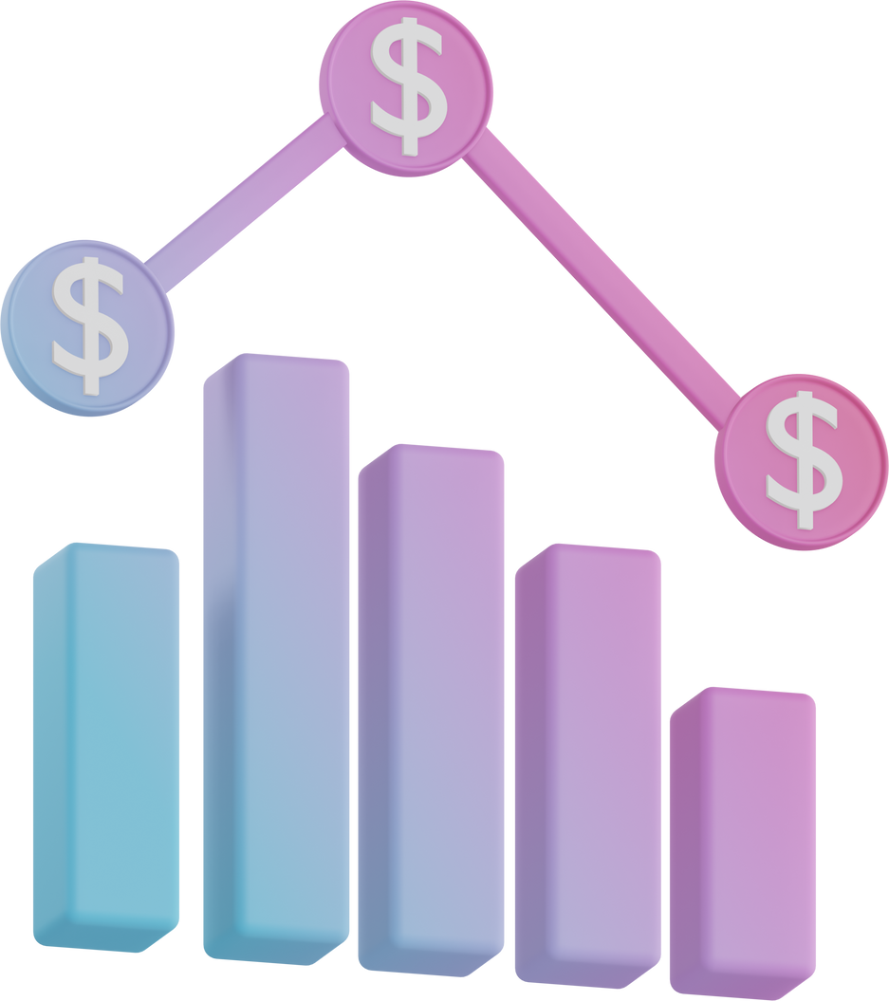
Alcance
Versión 1 (V1):
Plataforma Android.
Registro manual de movimientos financieros.
Clasificación de operaciones por categorías.
Panel unificado con totales.
Gastos/deudas compartidas.
Exportación de datos.
Eliminación de cuenta y datos asociados.
Futuras versiones (V2+):
iOS.
Proyecciones financieras automáticas.
Adjuntos (boletas, comprobantes).
Soporte offline con sincronización.
Integraciones externas (bancos, SII, Transbank).
Integracion de IA con conocimiento en Finanzas
App de Finanzas
Personales y Pymes
page 005

Slide 6
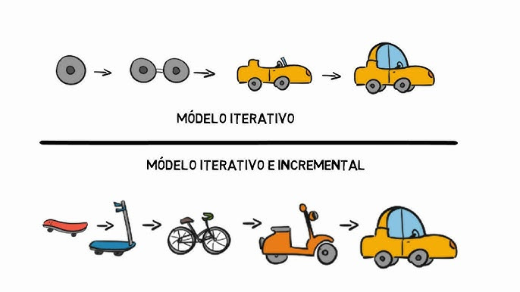
Metodología
Se utilizará un enfoque iterativo e incremental, que permitirá entregar una primera versión funcional y mejorarla progresivamente.
Etapas principales:
Análisis de requerimientos.
Diseño de arquitectura y modelos UML.
Desarrollo de módulos en Angular/Ionic y Firebase.
Pruebas funcionales, de rendimiento y usabilidad.
Despliegue en Android y retroalimentación de usuarios.
App de Finanzas
Personales y Pymes
page 006

Slide 7

Requerimientos
No Funcionales
Seguridad: acceso restringido por usuario (UID) en Firestore, cifrado TLS/HTTPS.
Disponibilidad: ≥ 99%.
Rendimiento: tiempos de respuesta ≤ 3 segundos en operaciones comunes.
Usabilidad: interfaz simple y clara, mensajes de error comprensibles.
Mantenibilidad: código documentado y modular.
Escalabilidad: arquitectura preparada para nuevas funciones en versiones futuras.
App de Finanzas
Personales y Pymes
page 007

Slide 8
Requerimientos
Funcionales
ID | Requerimiento | Descripción
RF-01 | Registro y autenticación | Crear cuenta, iniciar/cerrar sesión y recuperar contraseña.
RF-03 | Registro de movimientos | Ingresar ingresos, gastos, deudas e inversiones con sus datos principales.
RF-07 | Edición y eliminación de registros | Modificar o borrar ingresos, gastos, deudas e inversiones.
RF-08 | Clasificación flexible | Crear/editar categorías y asignarlas a movimientos.
RF-10 | Panel unificado | Visualización consolidada de ingresos, gastos, deudas e inversiones.
RF-12 | Gastos y deudas compartidas | División de montos entre varias personas en partes iguales o porcentajes.
RF-17 | Exportación y eliminación de cuenta | Exportar datos (CSV/JSON) y eliminar cuenta con toda la información.
App de Finanzas
Personales y Pymes
page 007

Slide 9
Tecnologias
Capa / Área | Tecnología / Servicio | Rol en el proyecto
Frontend móvil (UI) | Angular + Ionic | Desarrollo de la interfaz y empaquetado para Android.
Lenguaje principal | TypeScript | Tipado estático y mantenibilidad del código.
Backend-as-a-Service | Firebase (Auth, Firestore) | Autenticación, base de datos y reglas de seguridad.
Runtime y dependencias | Node.js + npm | Ejecución de scripts y gestión de paquetes.
Control de versiones | Git + GitHub | Versionado, ramas y revisiones de código.
Lenguaje adicional (futuro) | Python | Módulos de análisis de datos y reportes.
Capa / Área | Tecnología / Servicio | Rol en el proyecto
App de Finanzas
Personales y Pymes
page 007

Slide 10
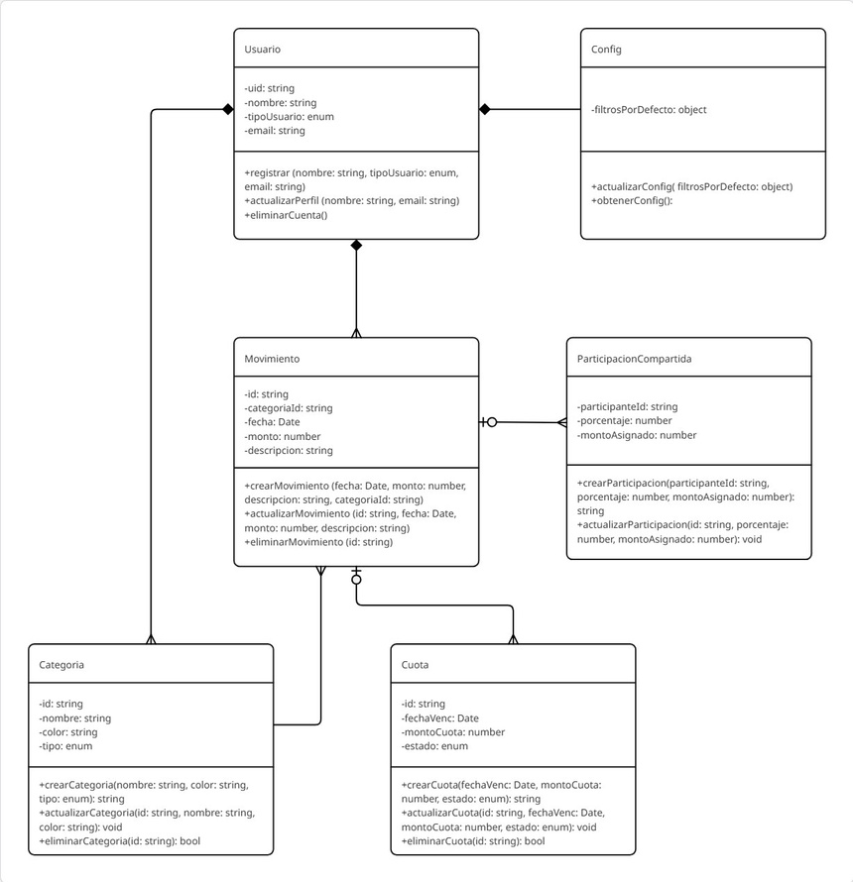
Diagrama de Clases
El diagrama muestra a Usuario como entidad central, con Categorías y Movimientos asociados. Cada movimiento pertenece a una categoría y puede incluir Cuotas o ParticipacionesCompartidas según corresponda.
App de Finanzas
Personales y Pymes
page 008

Slide 11
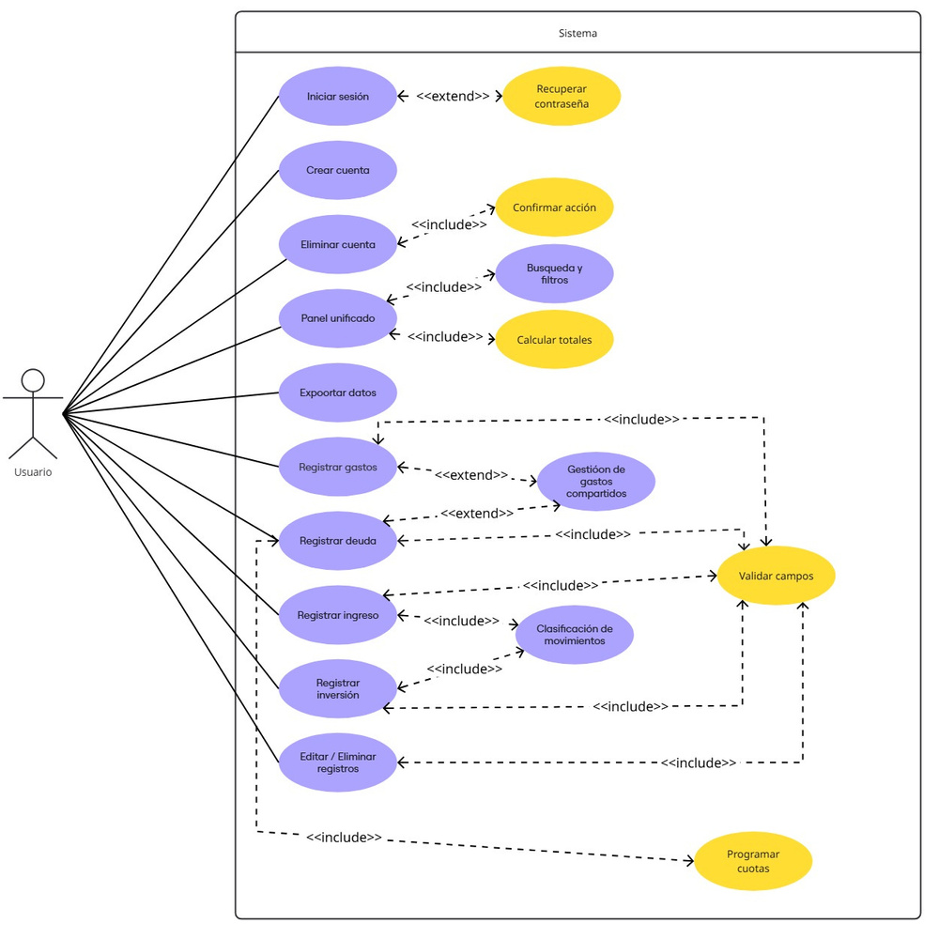
Diagrama de Casos de Uso
El diagrama representa al Usuario interactuando con la app: puede registrarse, iniciar sesión y gestionar su perfil, además de registrar, editar y eliminar movimientos. También accede al panel unificado, usa búsquedas y filtros, gestiona categorías, divide gastos/deudas compartidas, exporta datos y puede eliminar su cuenta.
App de Finanzas
Personales y Pymes
page 009

Slide 12
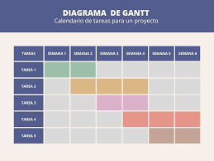
Cronograma
El cronograma Gantt organiza el desarrollo en etapas secuenciales: análisis de requerimientos, diseño, implementación, pruebas y despliegue. Cada fase tiene tiempos estimados y dependencias claras, permitiendo visualizar la planificación completa del proyecto y los hitos principales hasta la entrega de la V1 en Android.
App de Finanzas
Personales y Pymes
page 012

Slide 13
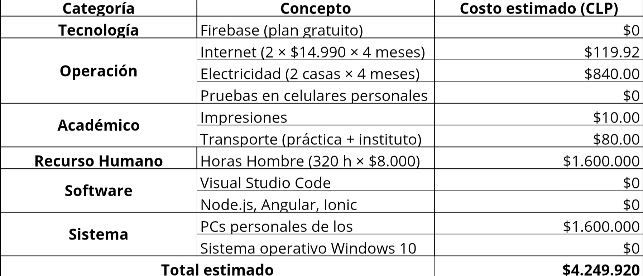
Costos
App de Finanzas
Personales y Pymes
page 013

Slide 14
Riesgos
Categoría | Riesgo | Probabilidad | Impacto | Severidad
Técnico | Dependencia de Firebase: caída del servicio o cambios en políticas de uso. | Alta | Alto | Grave
Técnico | Errores en validación de datos: permitir montos negativos, fechas inválidas o pérdida de registros. | Media | Alto | Grave
Gestión | Retrasos por curva de aprendizaje de Angular/Ionic/Firebase en el equipo. | Alta | Medio | Medio
App de Finanzas
Personales y Pymes
page 014

Slide 15
Pruebas
La validación del sistema incluirá:
Pruebas funcionales: cada RF tendrá un caso de prueba asociado.
Pruebas negativas: validación de errores en montos, fechas o registros vacíos.
Pruebas de rendimiento: tiempo de respuesta < 3 segundos.
Pruebas de usabilidad: evaluación con usuarios reales (personas y pymes).
Pruebas de seguridad: verificación de autenticación y reglas de Firestore.
page 015

Slide 16

App de Finanzas
Personales y Pymes
Gracias por su atención
page 018

